Slide 1




GIÁO ÁN
MÔN ĐẠO ĐỨC LỚP 4

Slide 2
Biết ơn thầy giáo, cô giáo. (Tiết 1)
Kiểm tra bài cũ:
Câu 1: Nêu những việc em đã làm để bày tỏ lòng hiếu thảo đối với ông bà, cha mẹ.?
Câu 2: Em hãy đọc câu ca dao, tục ngữ nói lên công lao to lớn của ông bà, cha mẹ.

Slide 3
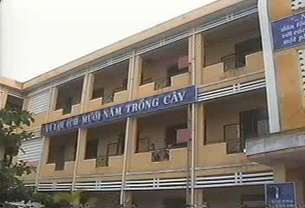

Slide 5
-Các em hãy đoán xem các bạn học sinh lớp 4/1 trong tình huống trên sẽ làm gì khi nghe Đoan nói?
-Nếu em học cùng lớp đó, em sẽ làm gì? Vì sao?

Slide 6
Sinh hoạt nhóm đôi - thời gian: 2 phút
Các bạn trong tranh làm gì? Vì sao em tán thành ( hoặc không tán thành với việc làm của các bạn đó)?

Slide 7
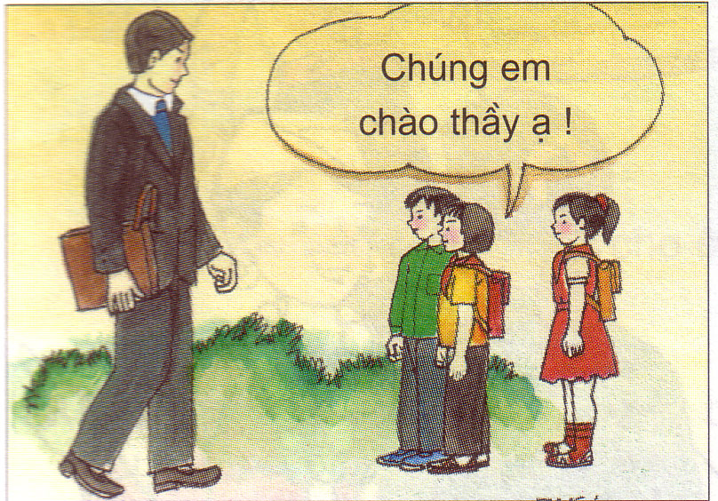

Slide 8
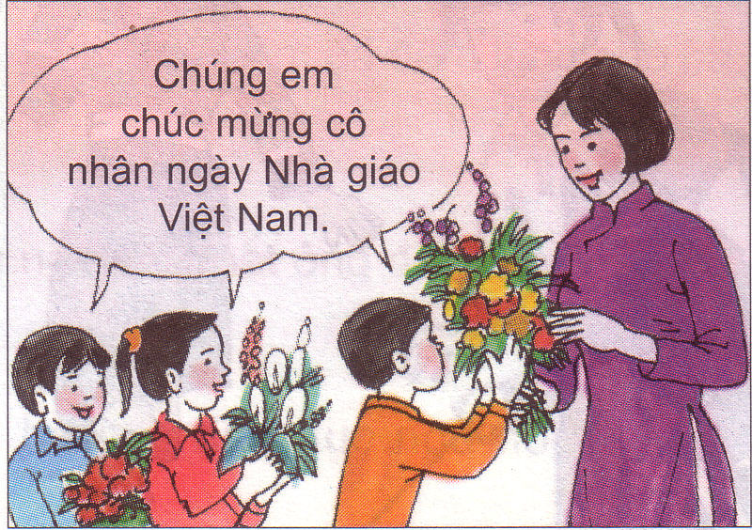

Slide 9
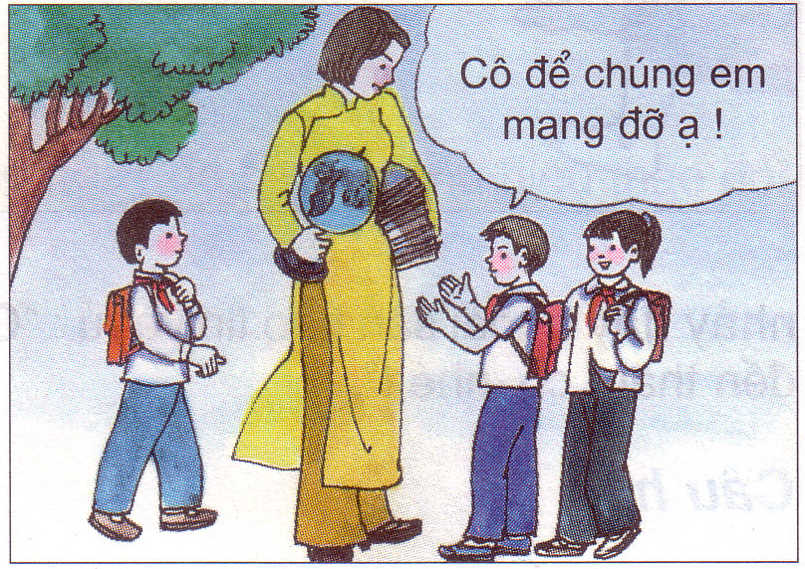

Slide 10
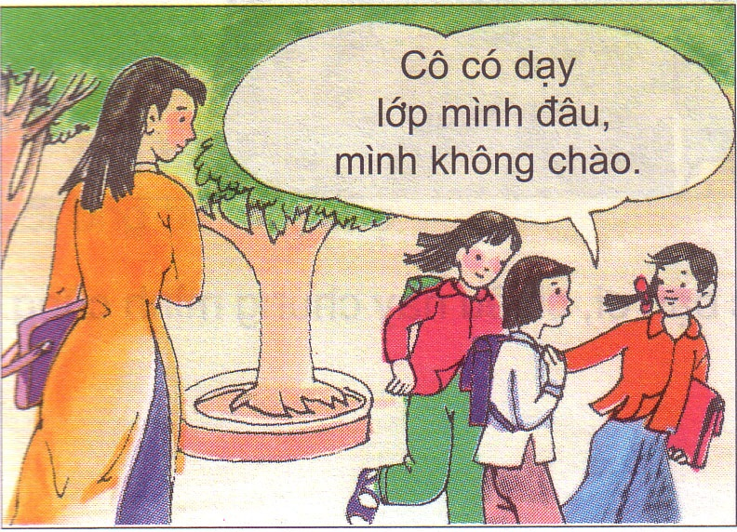

Slide 12
-Vì sao chúng ta phải biết ơn kính trọng thầy cô giáo?
-Để thể hiện lòng biết ơn thầy cô giáo em cần làm gì?

Slide 13
Đạo đức:
Biết ơn thầy giáo, cô giáo. (Tiết 1)
Ghi nhớ:
Các thầy giáo, cô giáo đã không quản khó nhọc, tận tình dạy dỗ chúng ta nên người. Vì vậy, chúng ta cần phải kính trọng, biết ơn các thầy giáo, cô giáo; cố gắng học tập, rèn luyện để khỏi phụ lòng thầy, cô.

Slide 14
Đạo đức:
Biết ơn thầy giáo, cô giáo. (Tiết 1)
Bài tập 2
Những việc làm nào thể hiện lòng biết ơn đối với các thầy giáo, cô giáo?

Slide 15
a. Chăm chỉ học tập.
Đ
b. Tích cực tham gia phát biểu ý kiến xây dựng bài.
Đ
c. Nói chuyện, làm việc riêng trong giờ học.
S
d. Tích cực tham gia các hoạt động của lớp, của trường.
Đ
đ. Lễ phép với thầy giáo, cô giáo.
Đ
e. Chúc mừng thầy giáo, cô giáo nhân dịp ngày Nhà Giáo Việt Nam.
Đ
g. Chia sẻ với thầy giáo, cô giáo những lúc khó khăn.
Đ

